Slide 1
Мой сказочный мир…
Мой будничный мир- самый сказочный, хоть и привычный, Другой мне не нужен, мне здесь неподдельно тепло. Здесь даже осенней порой слышу пение птичье, Что взмылось над бурным потоком спешащих голов.

Slide 2
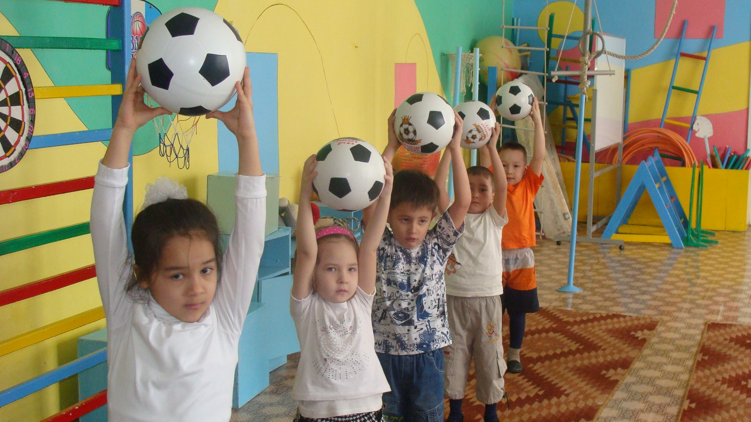
Рано утром мы придем, на гимнастику пойдем!

Slide 3
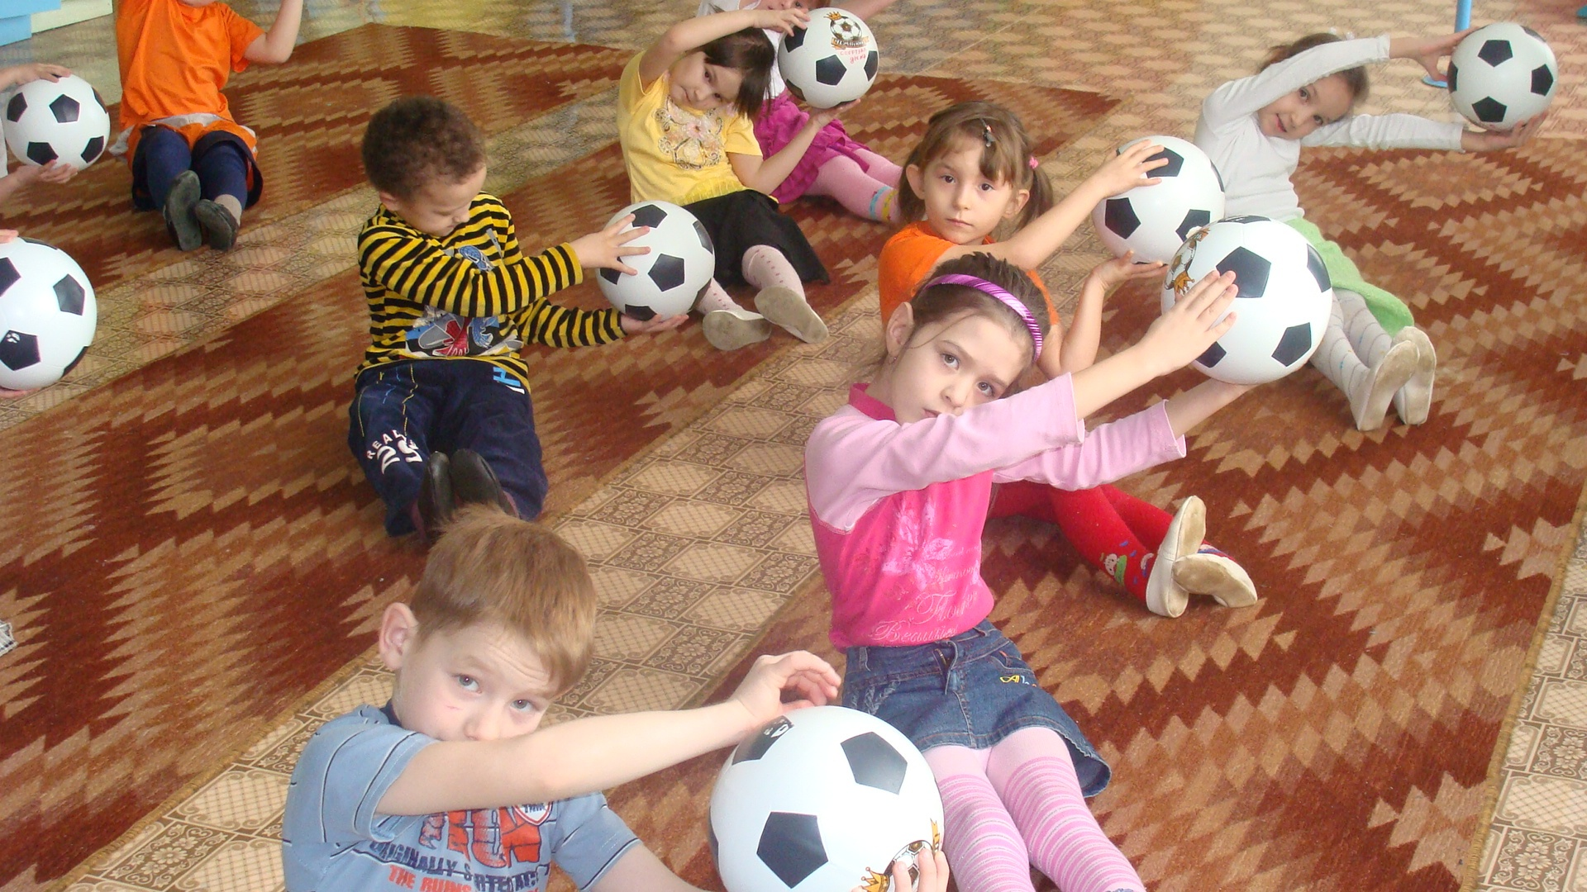

Slide 4
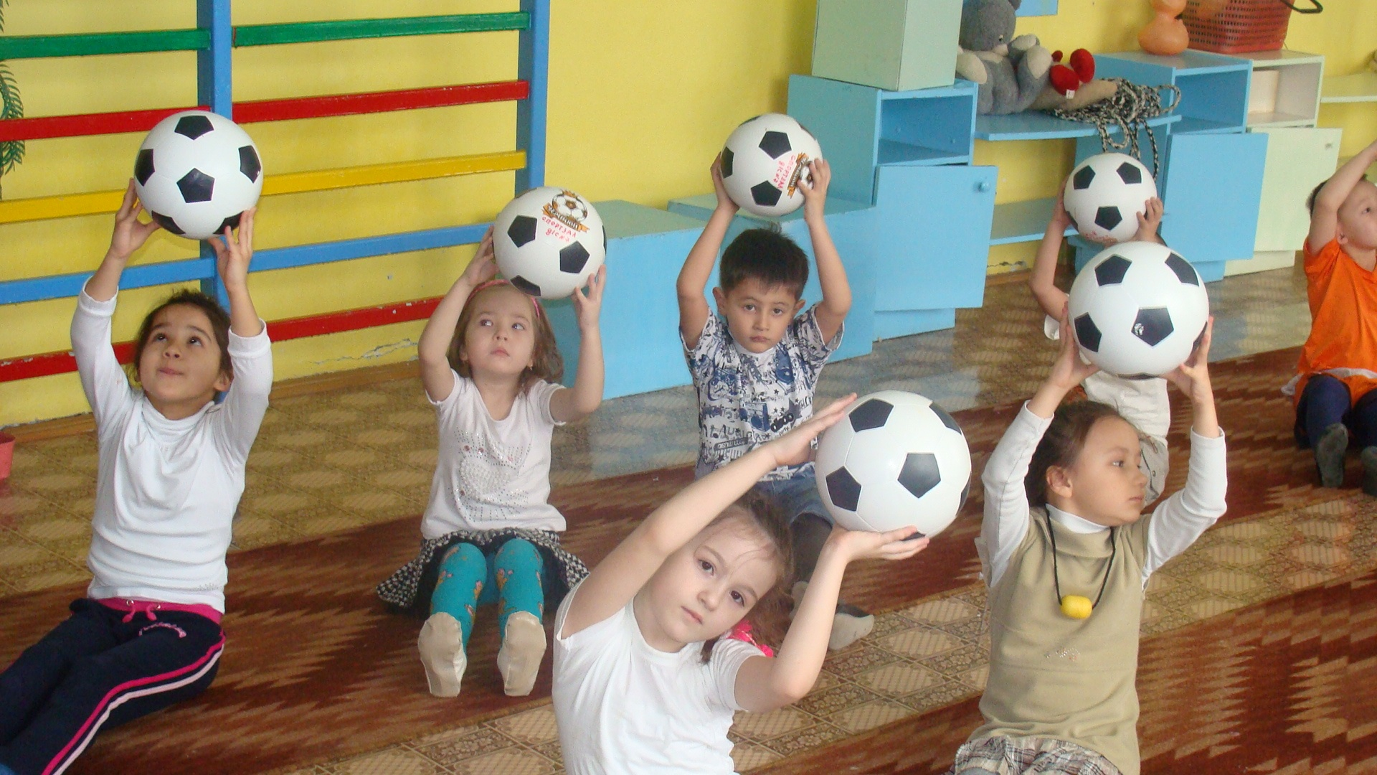
Каждое утро мы проводим утреннюю гимнастику , с целью улучшить и укрепить организм детей!

Slide 5
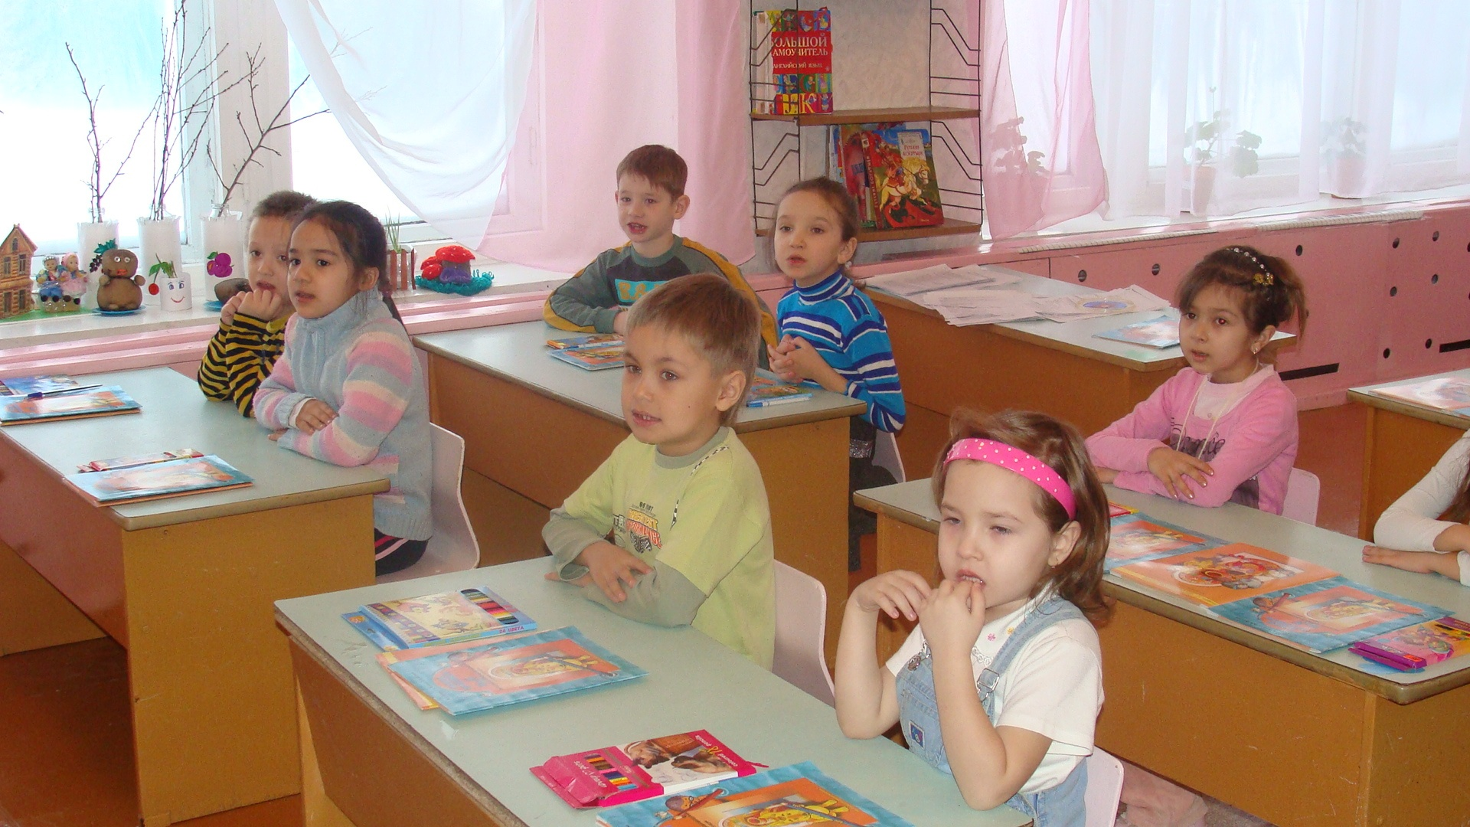
Все занятия ребята посещают с большим желанием!

Slide 6
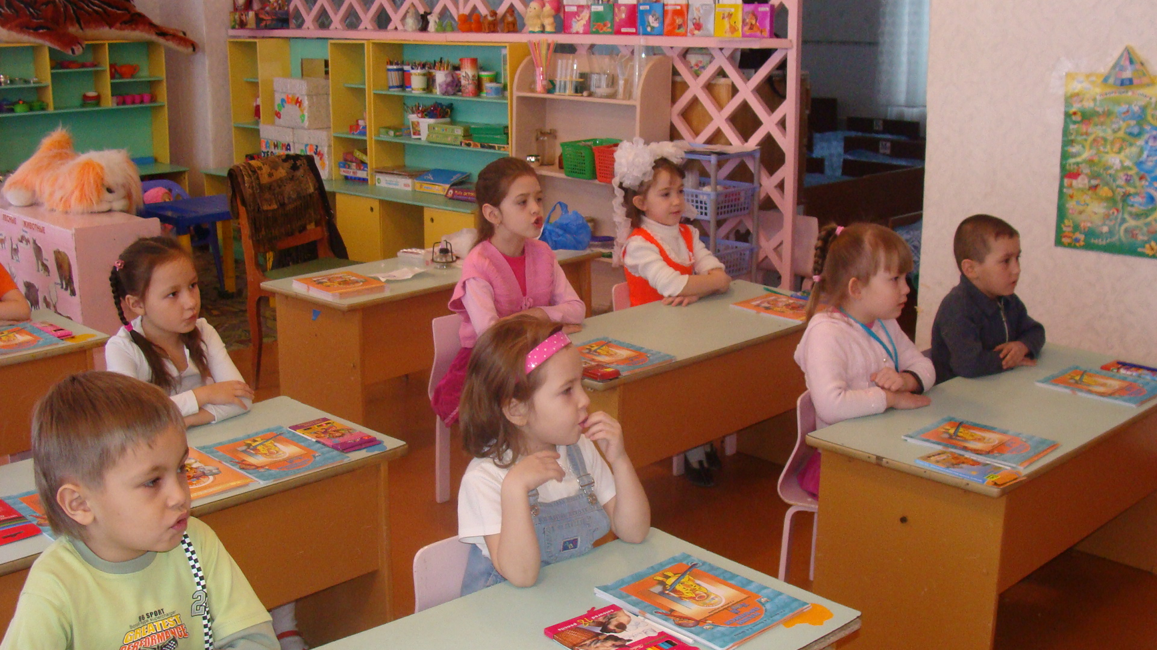

Slide 7
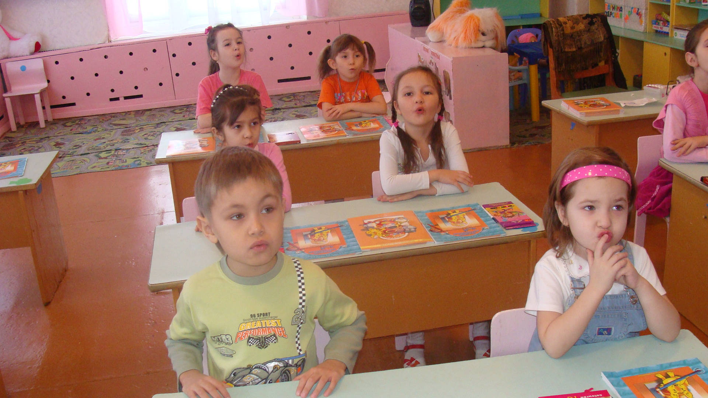
Каждое занятие дает нашим дошколятам не только знание , но воспитывает их, по той или иной сфере.

Slide 8
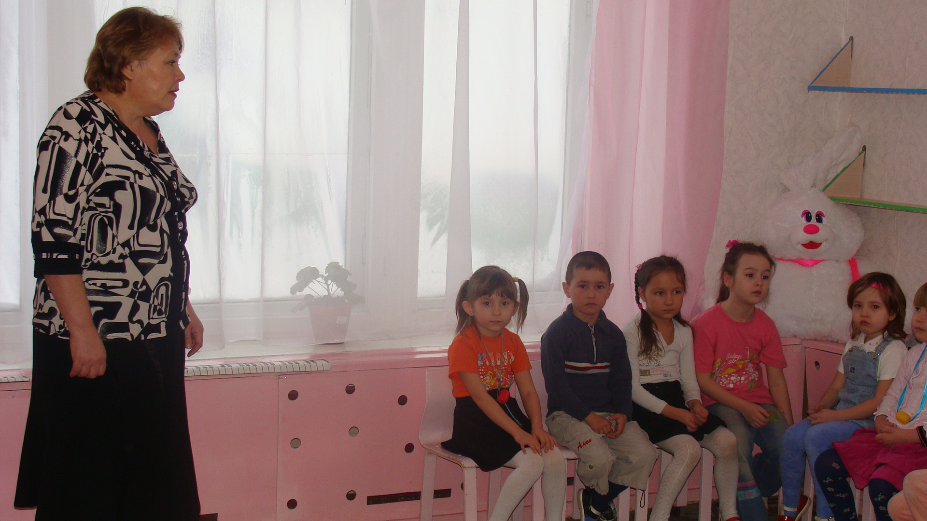
Занятия по башкирскому языку, воспитывает любовь к нашей республике!

Slide 9
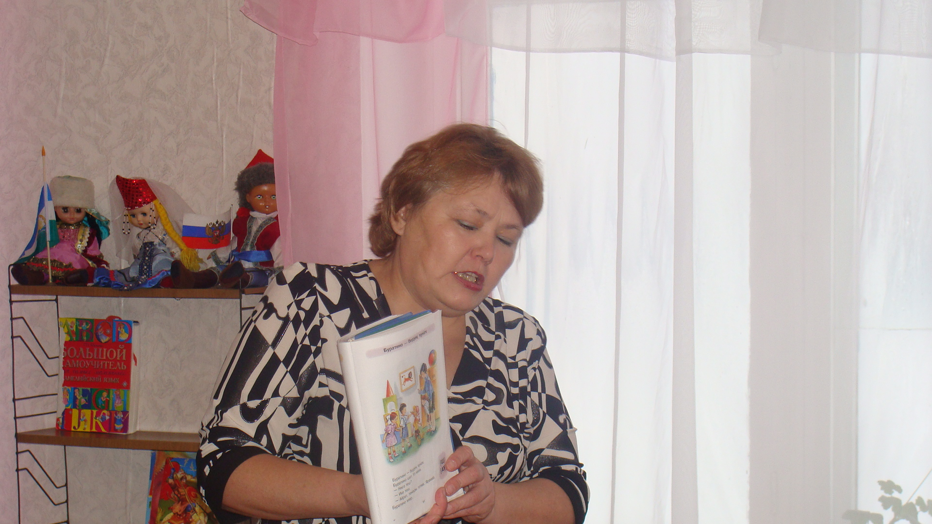
Дети с большим интересом изучают башкирский язык…

Slide 10
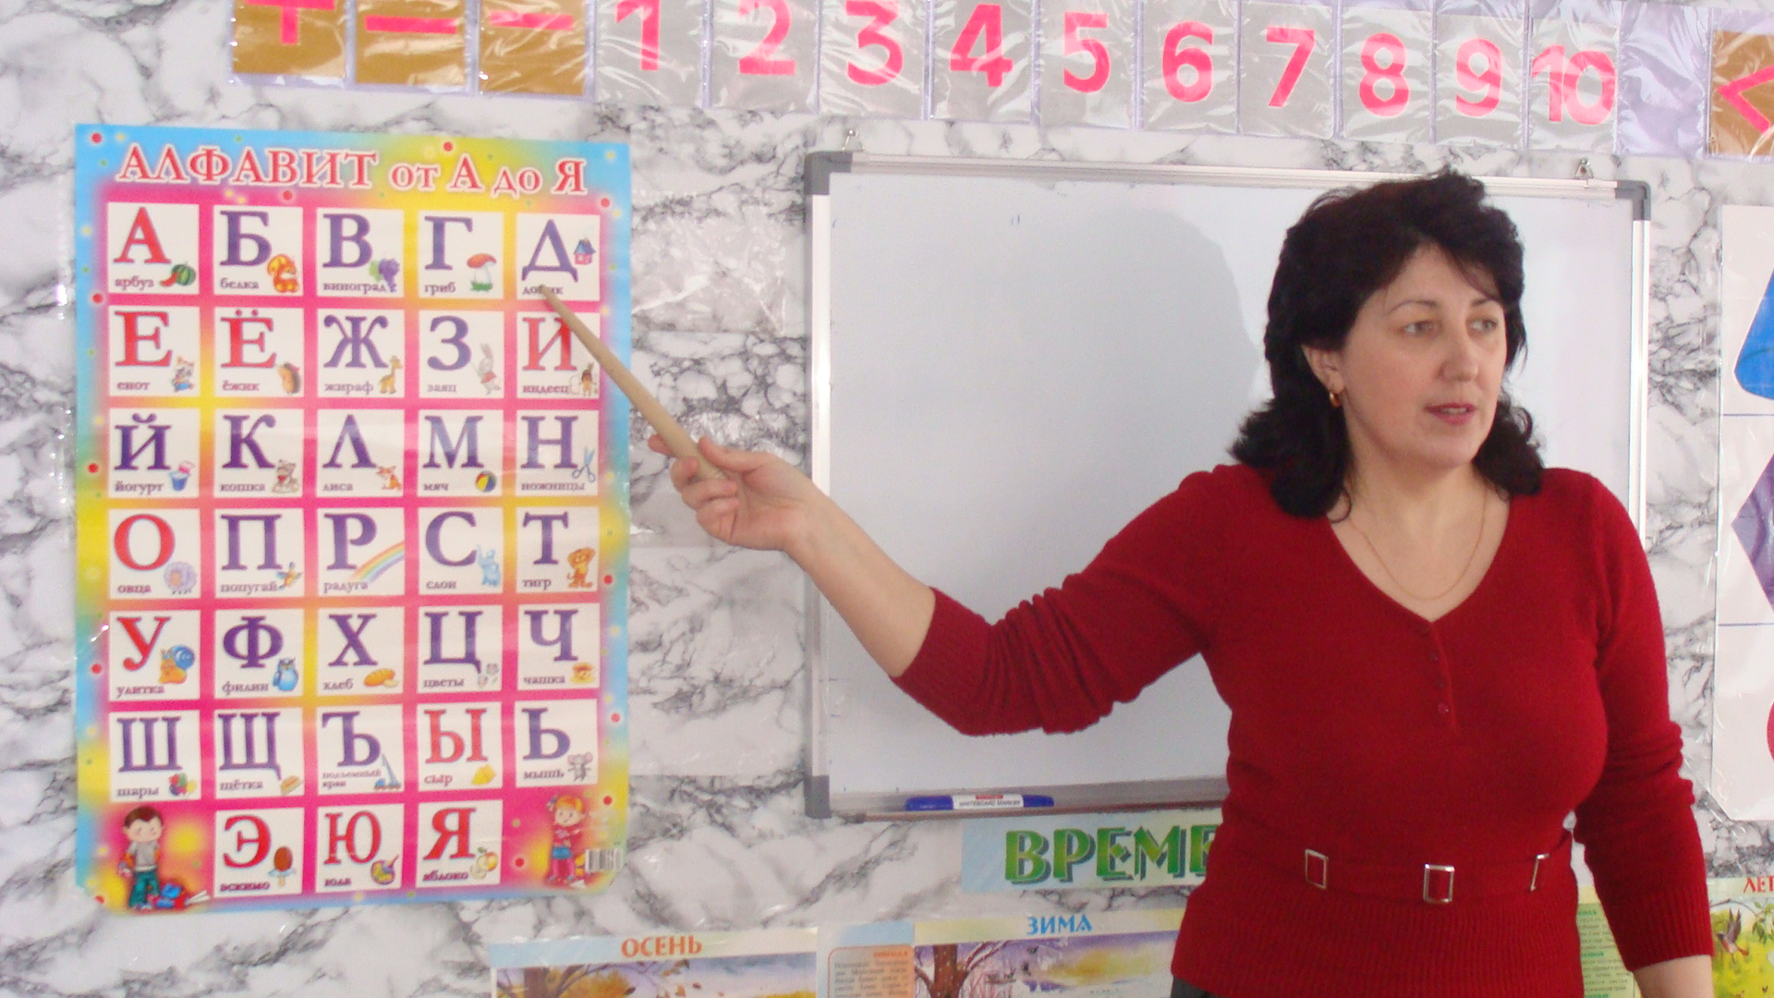
Обучение грамоте…

Slide 11
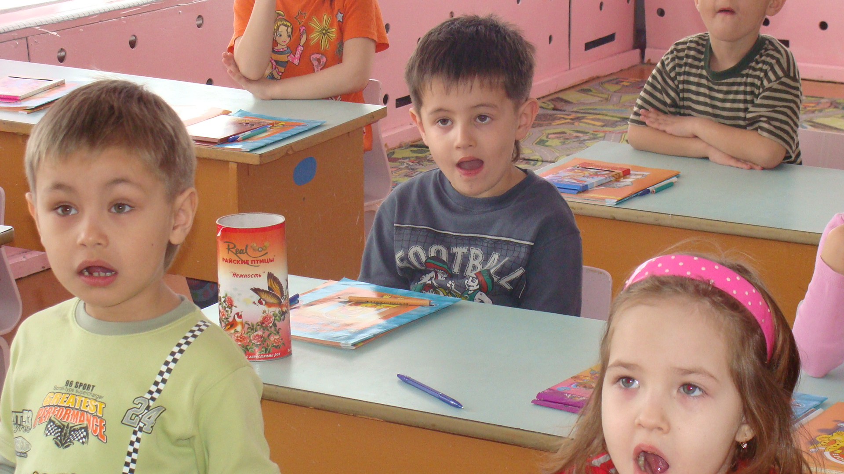

Slide 12
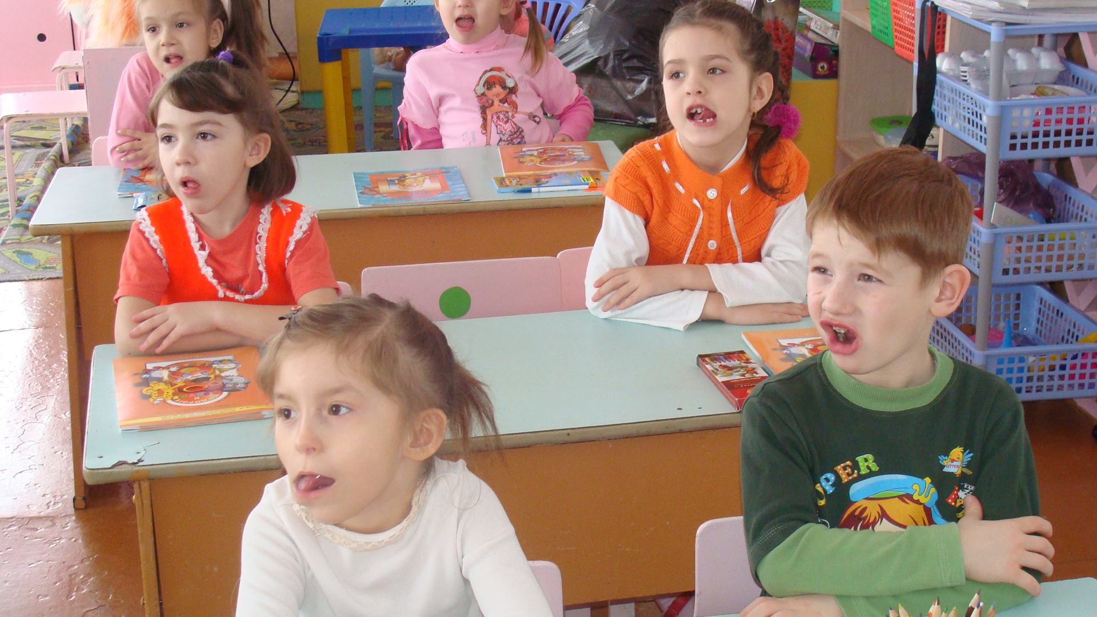

Slide 13
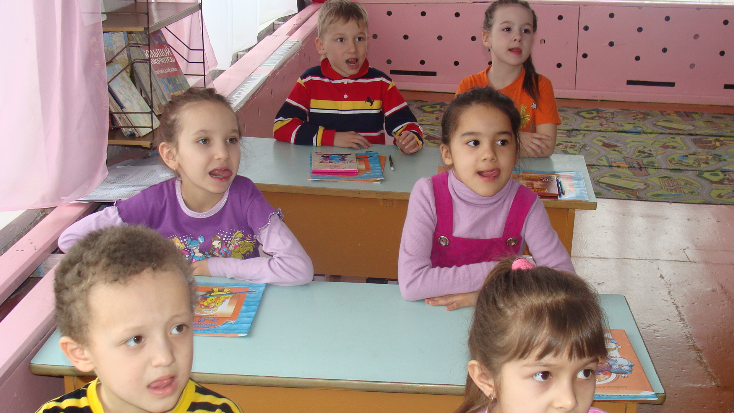

Slide 14
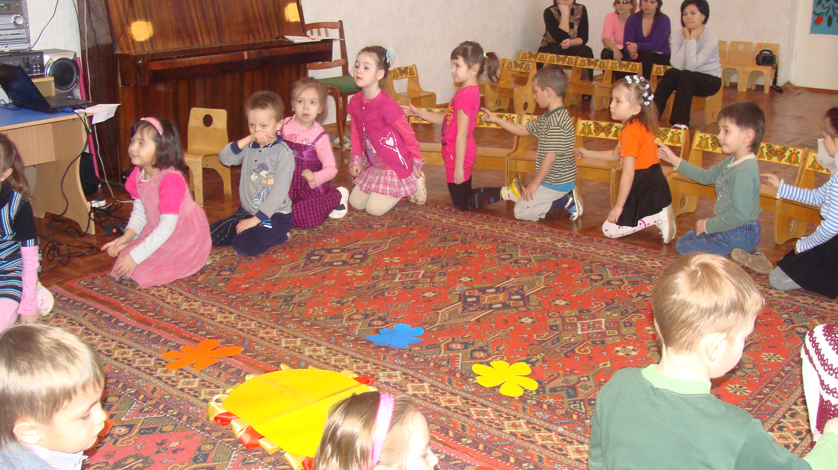
Свои занятия мы показываем и другим воспитателям.

Slide 15
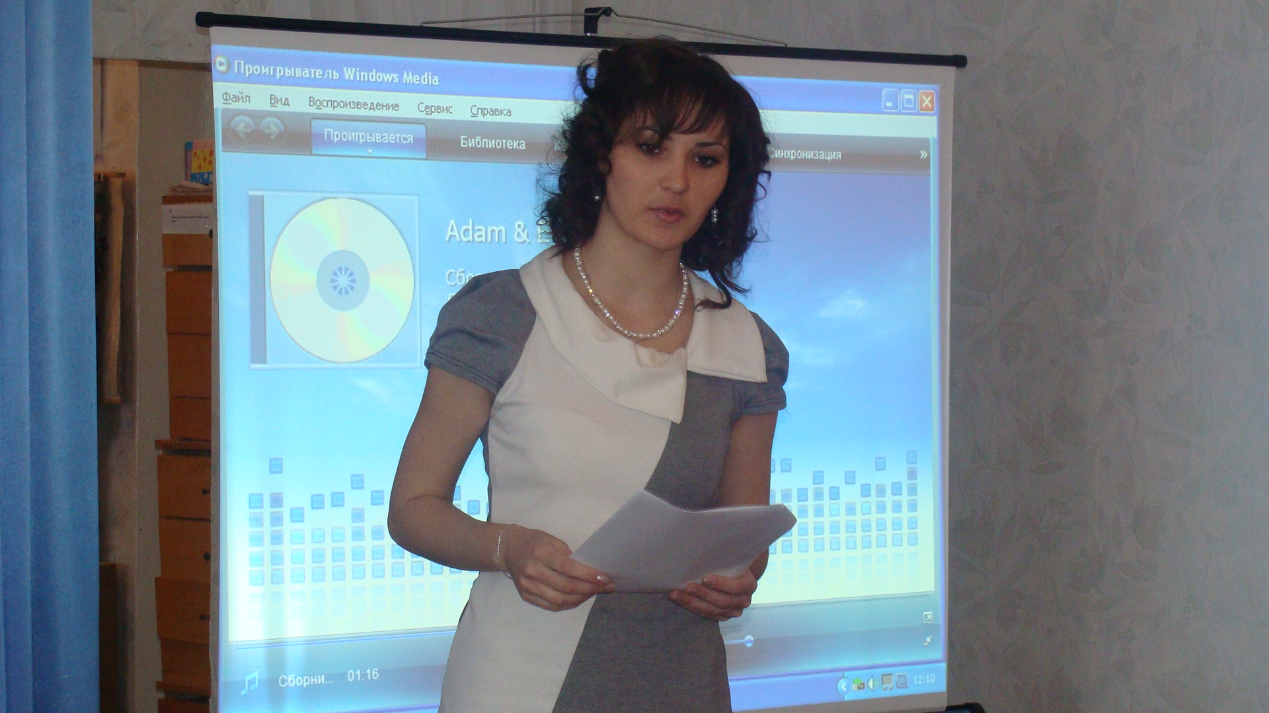
Используем инновационные технологии

Slide 16
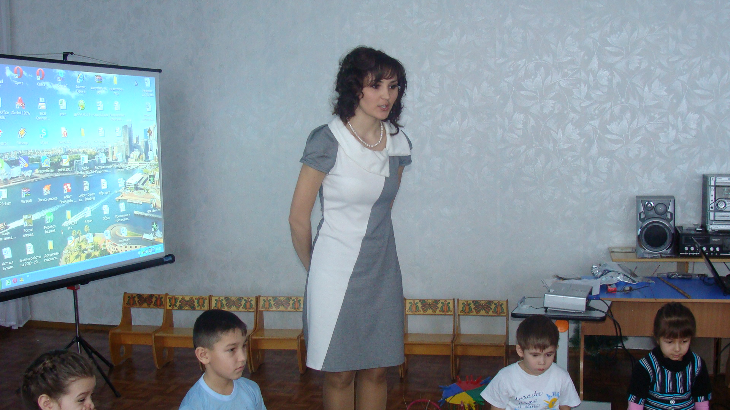

Slide 17
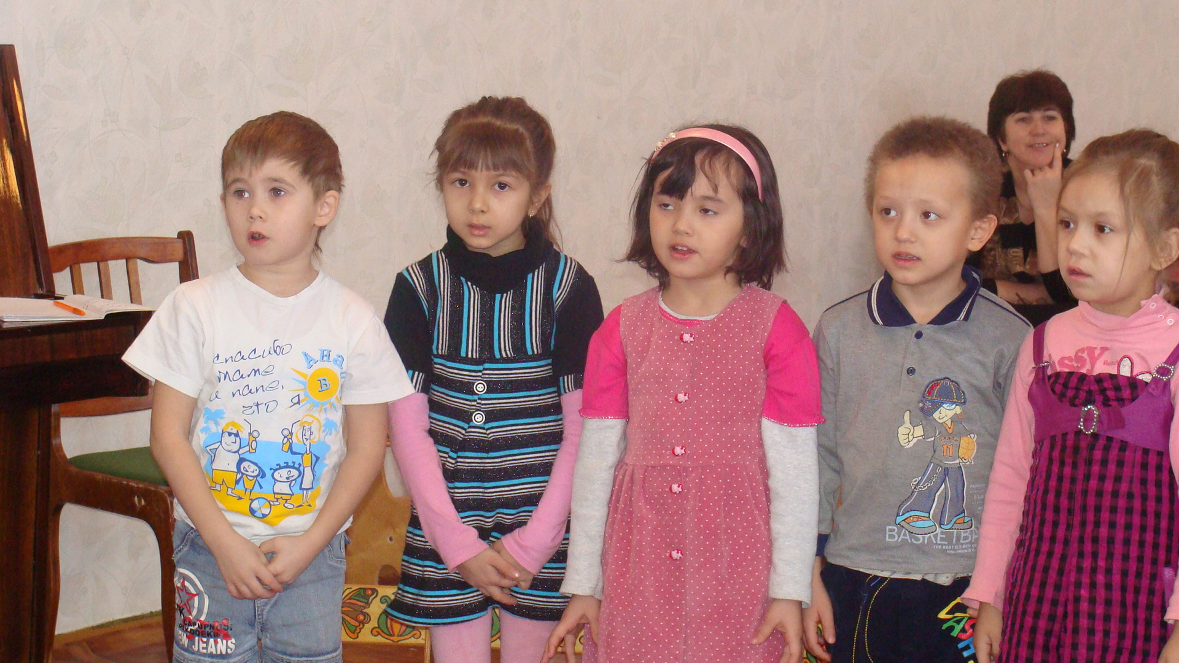

Slide 18
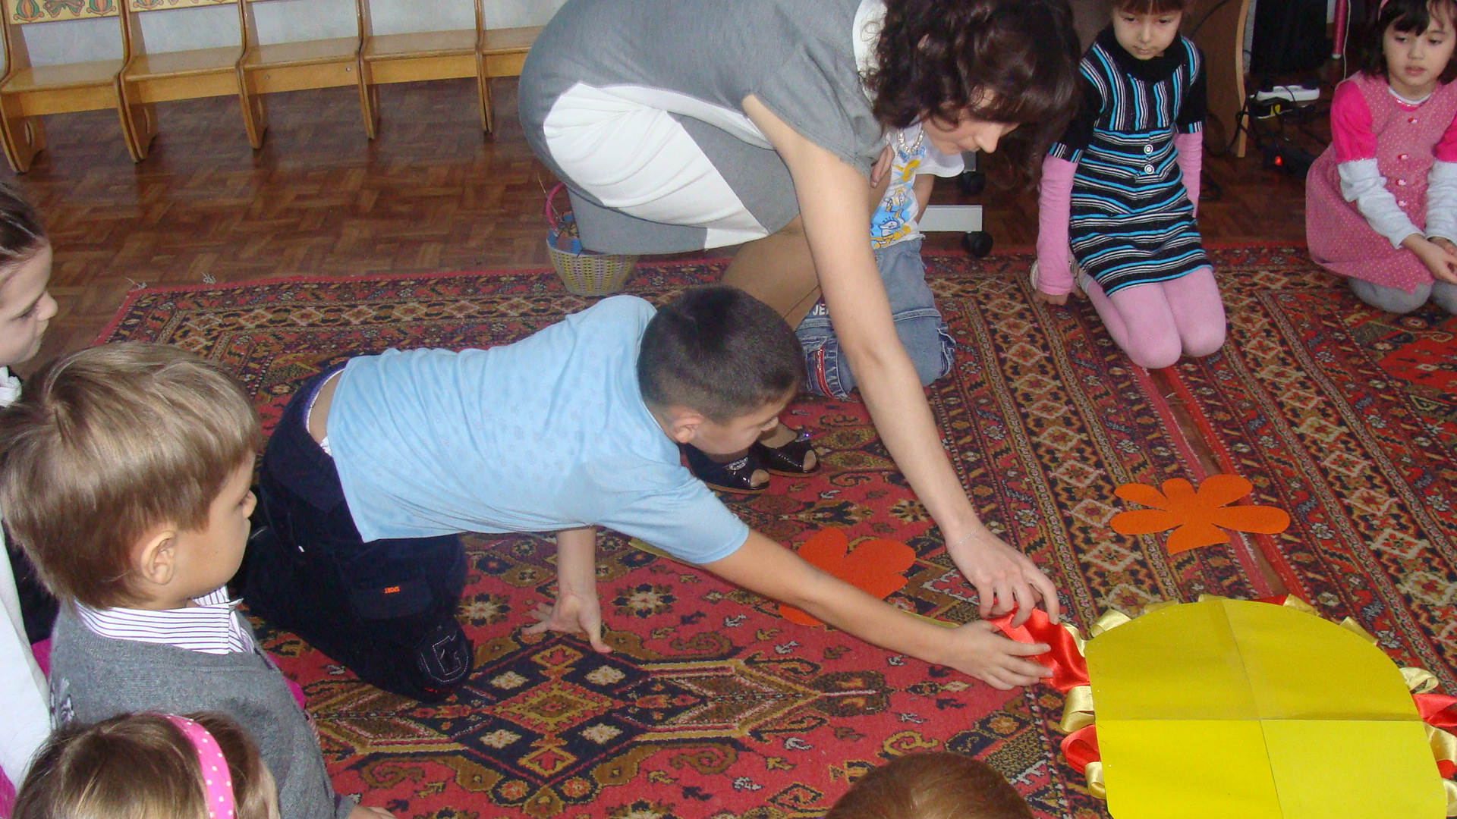
Наши дети – лучики солнца…

Slide 19
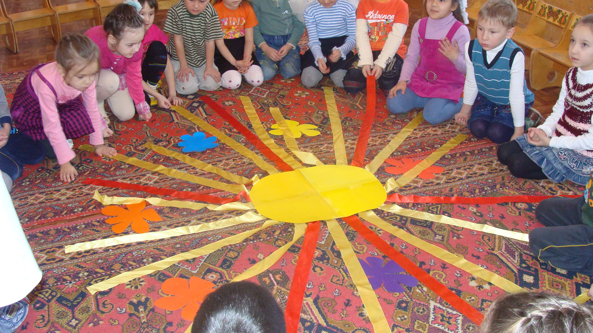
Они в этом убедились сами

Slide 20
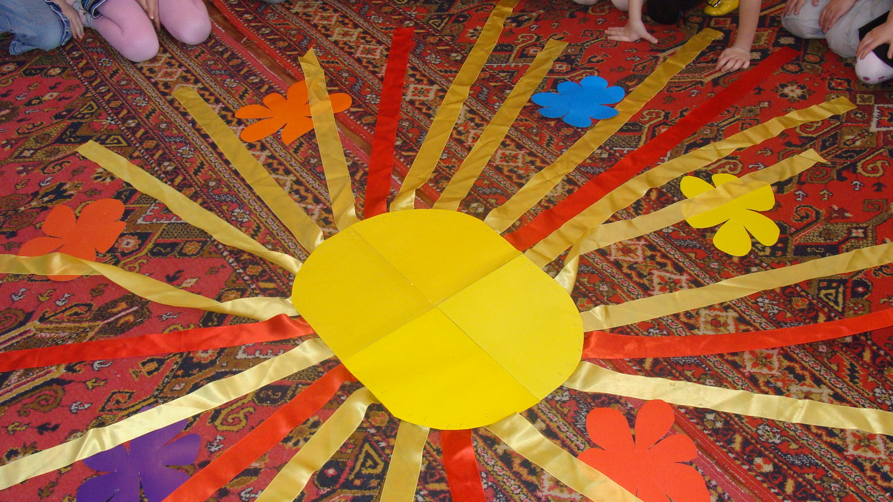

Slide 21
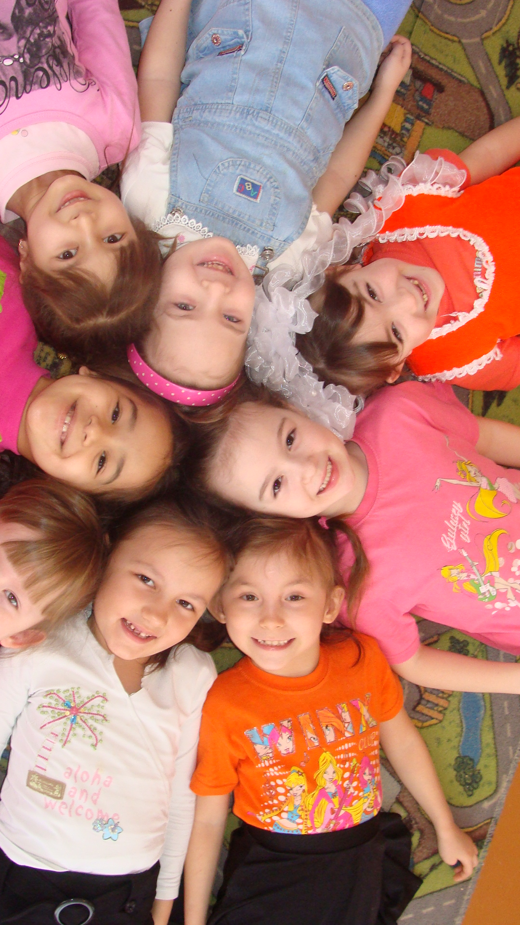
Иногда они сами пробуют сделать солнце…

Slide 22
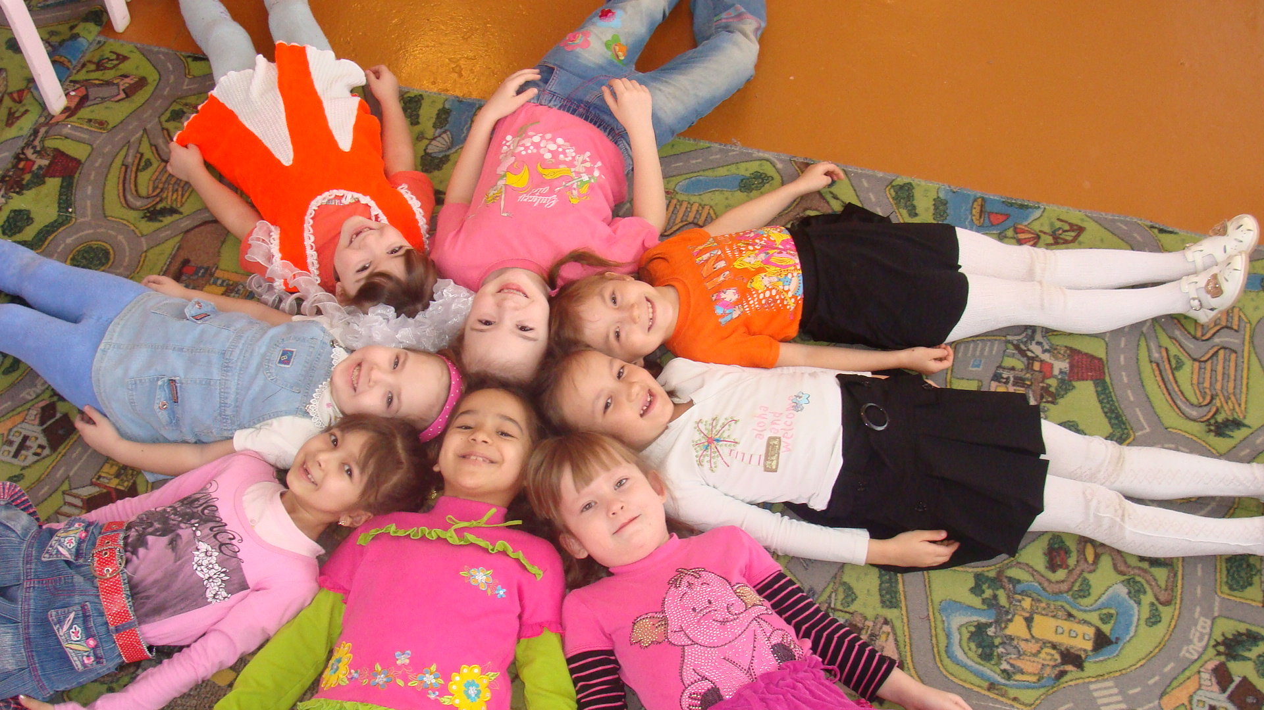
У них это хорошо получается

Slide 23
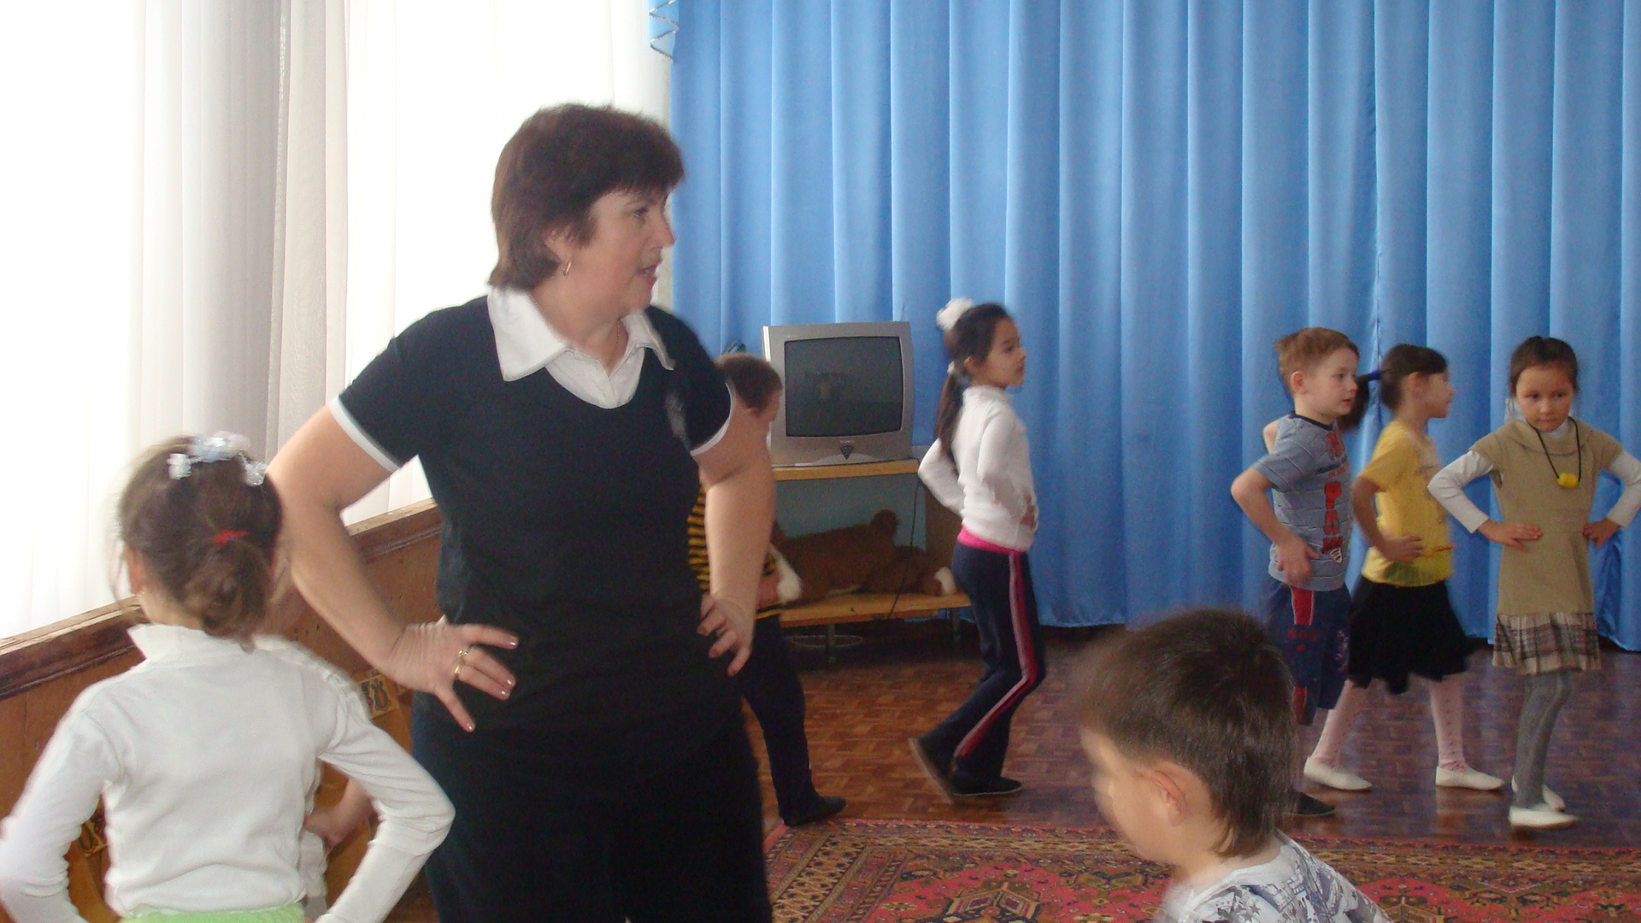
У нас каждую неделю Райля Габдулловна проводит занятия по хореографии.

Slide 24
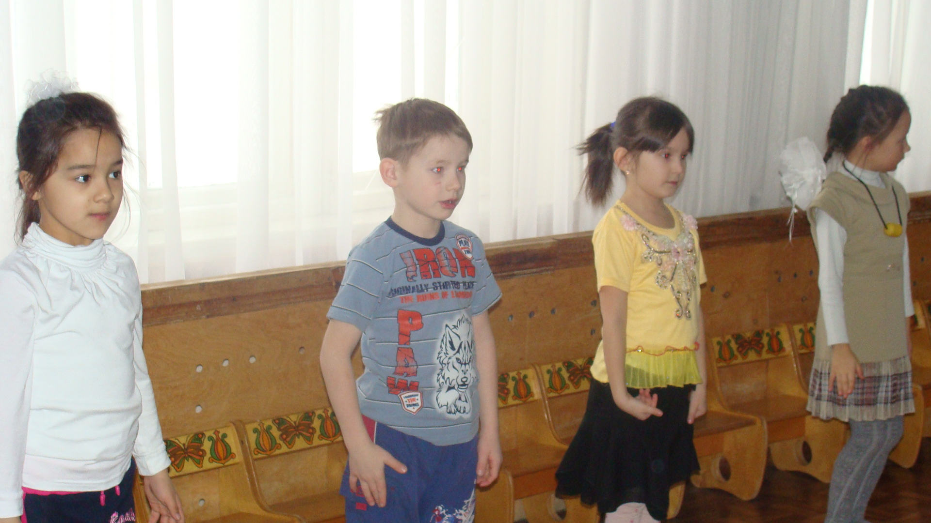

Slide 25
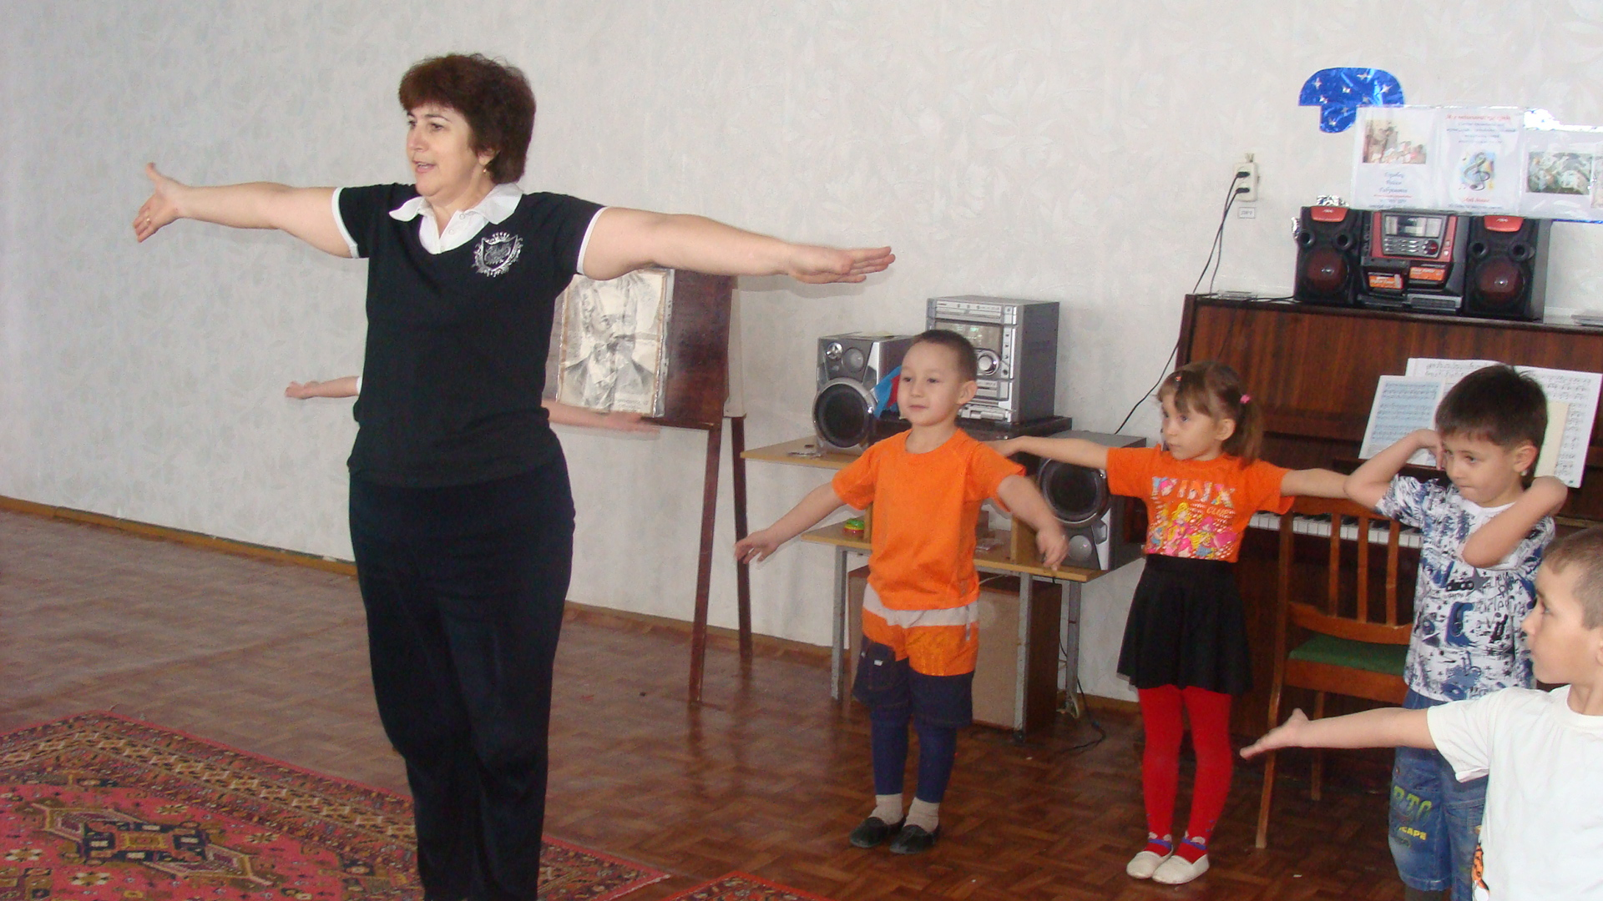

Slide 26
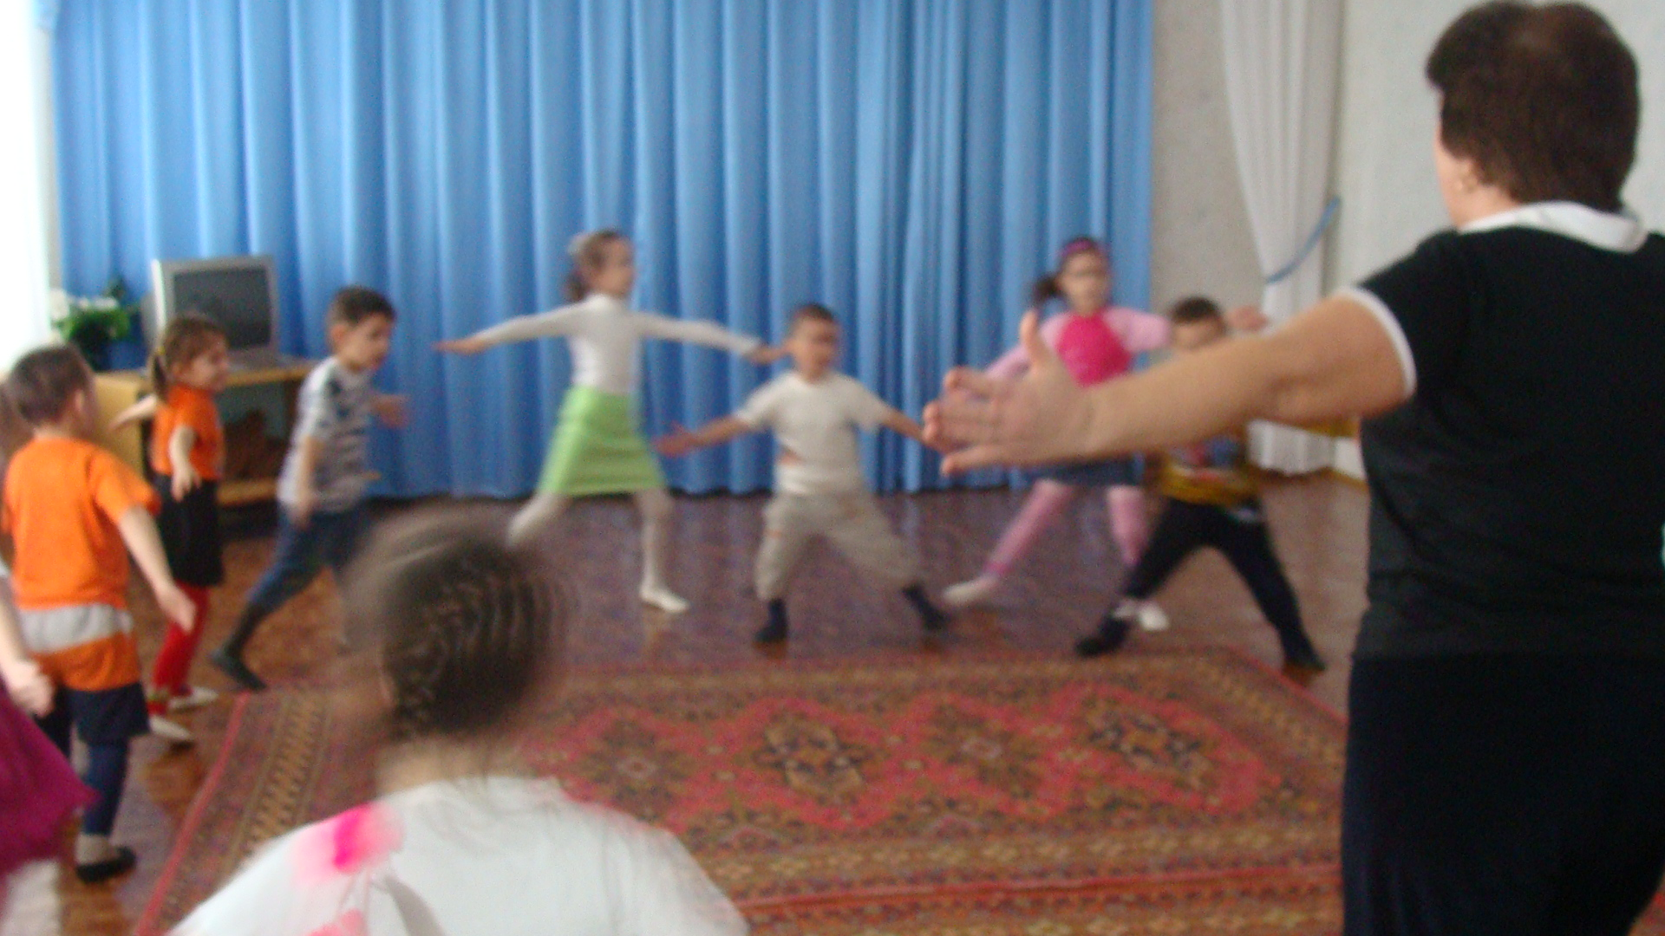

Slide 27
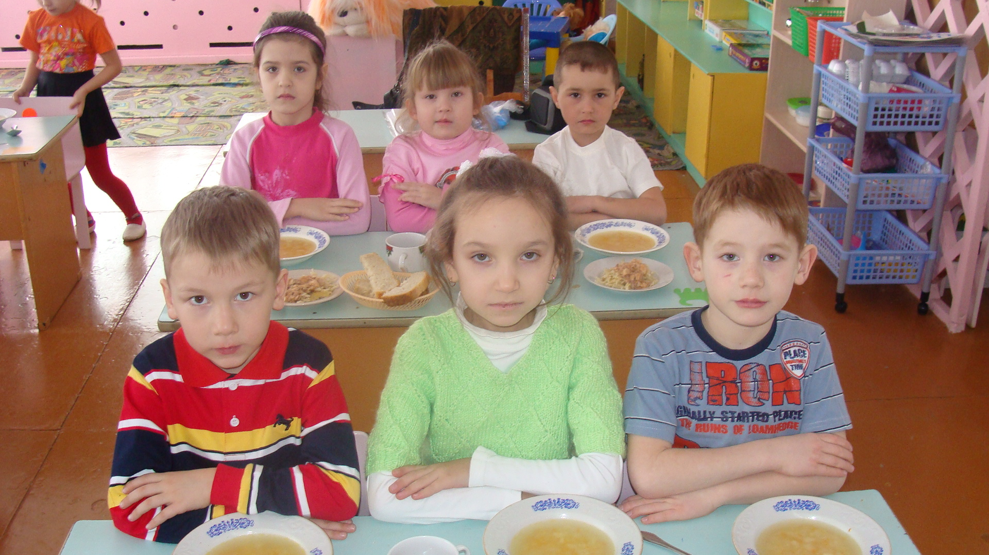
А вот и долгожданный обед

Slide 28
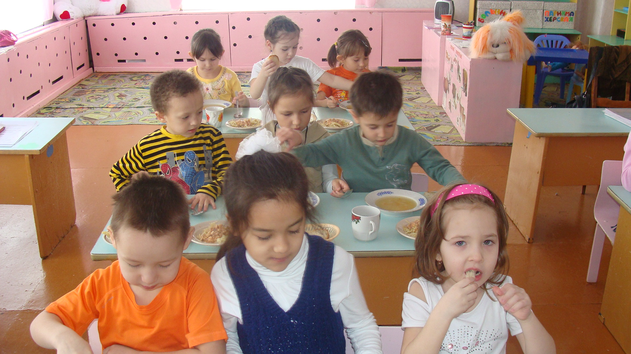

Slide 29
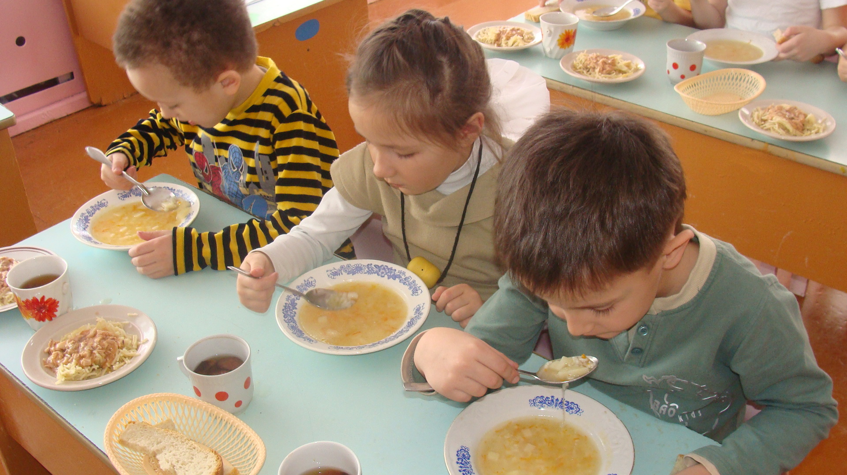

Slide 30
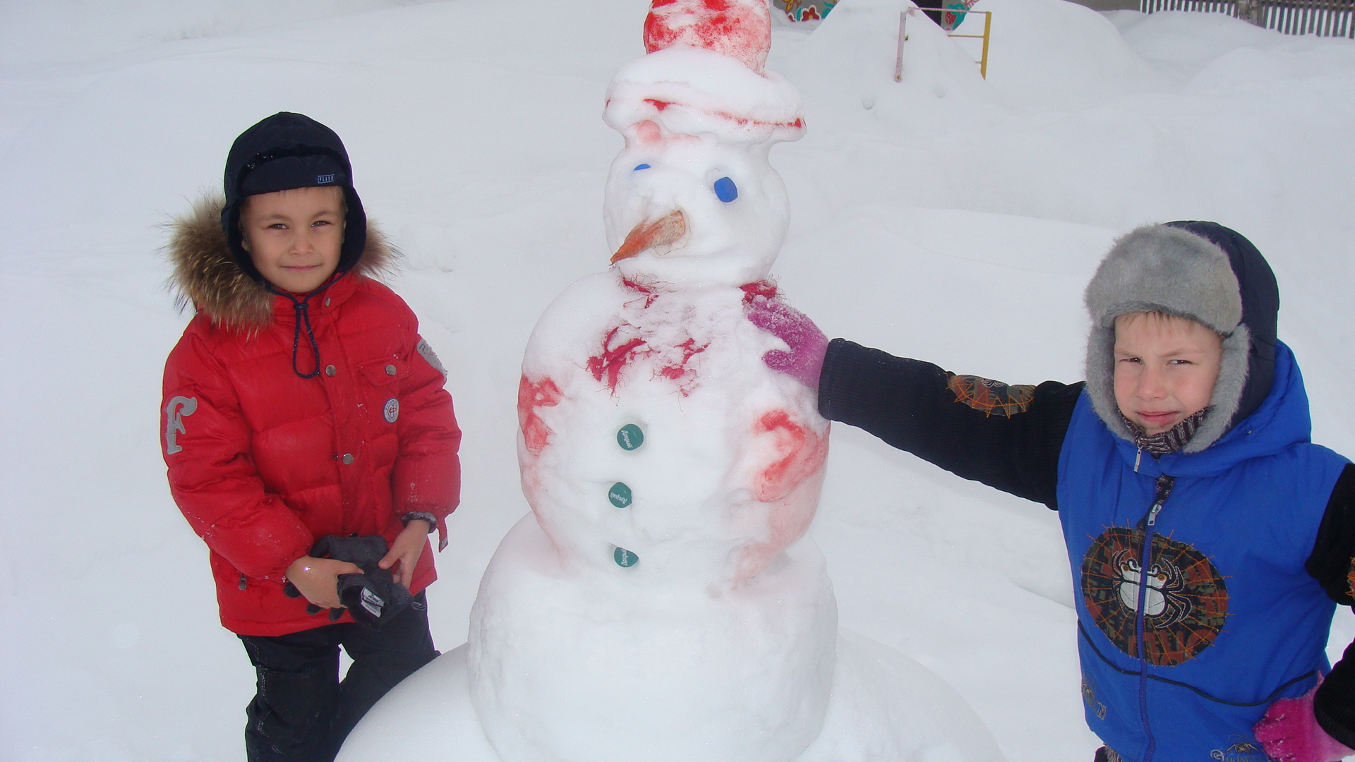
Не забываем выходить и на прогулку

Slide 31
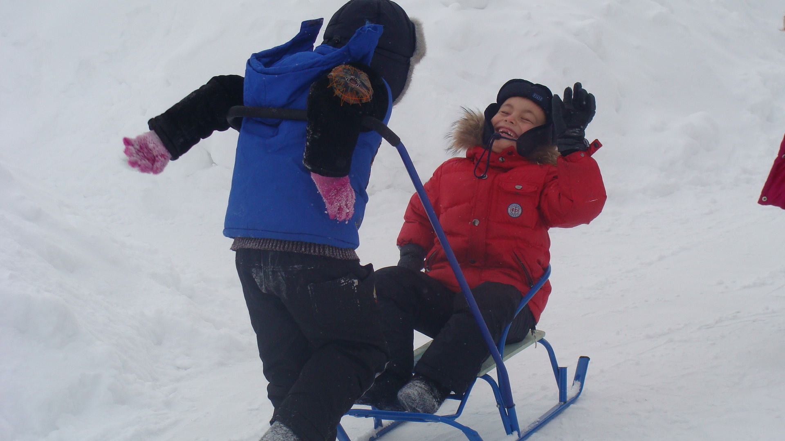
Это одно большое удовольствие

Slide 32
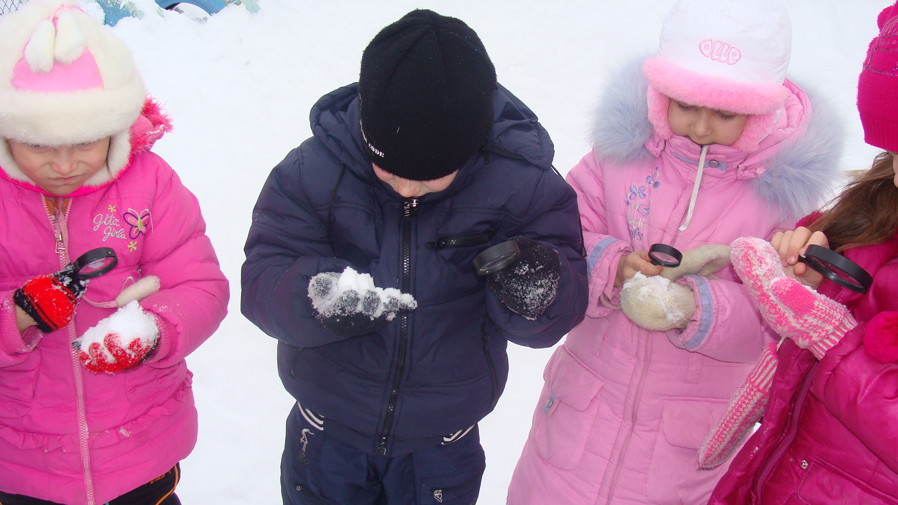
Проводим наблюдения

Slide 33
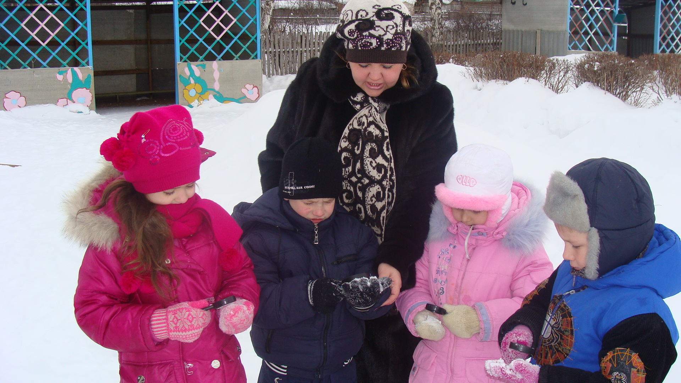

Slide 34
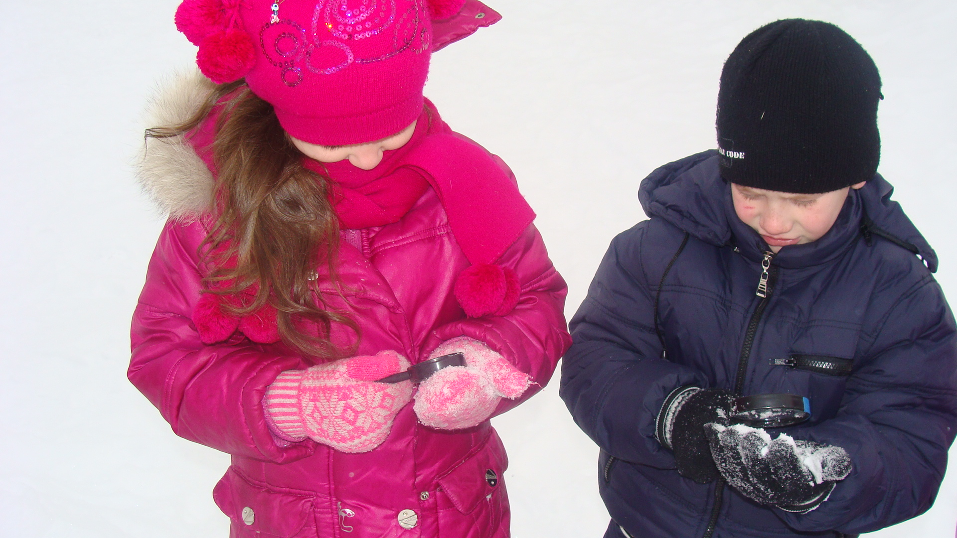

Slide 35
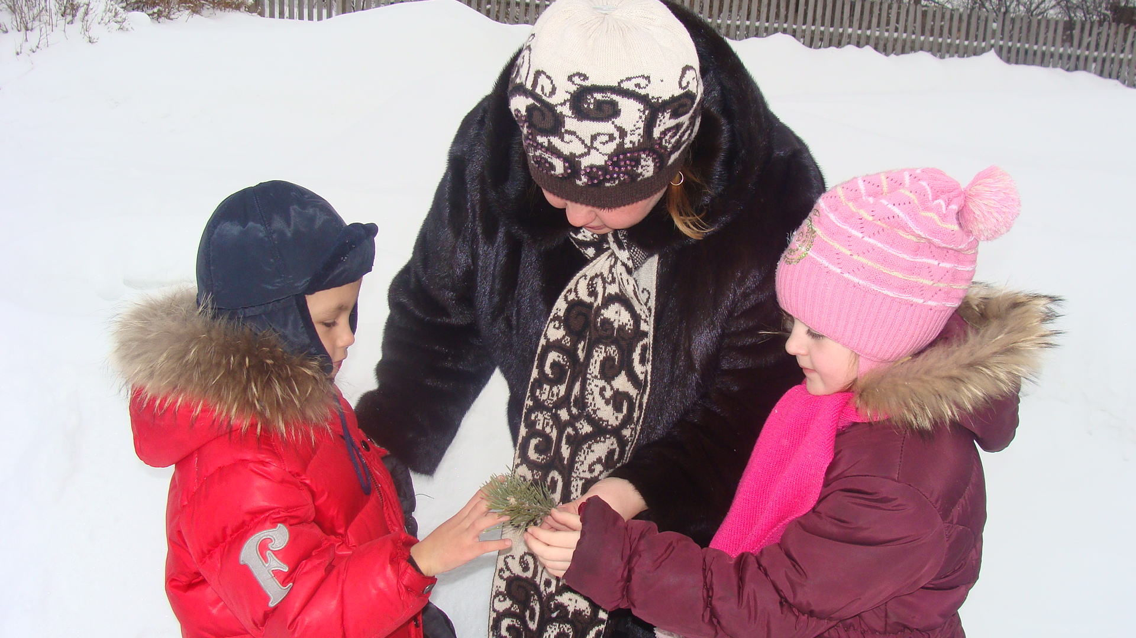

Slide 36
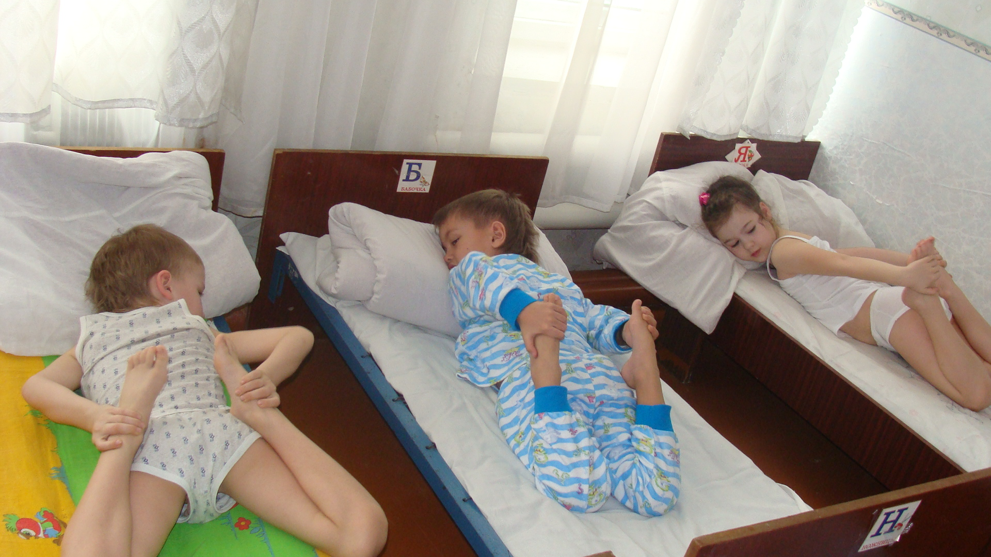
После пробуждения делаем гимнастику

Slide 37
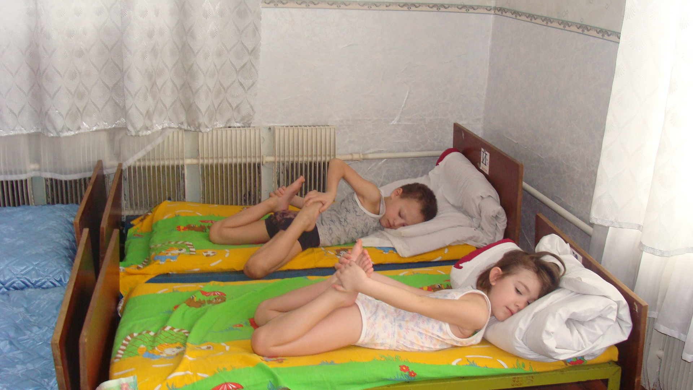

Slide 38
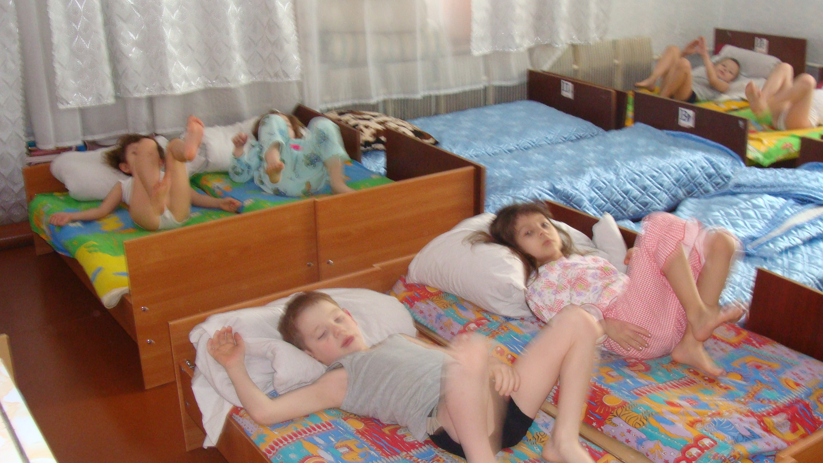

Slide 39
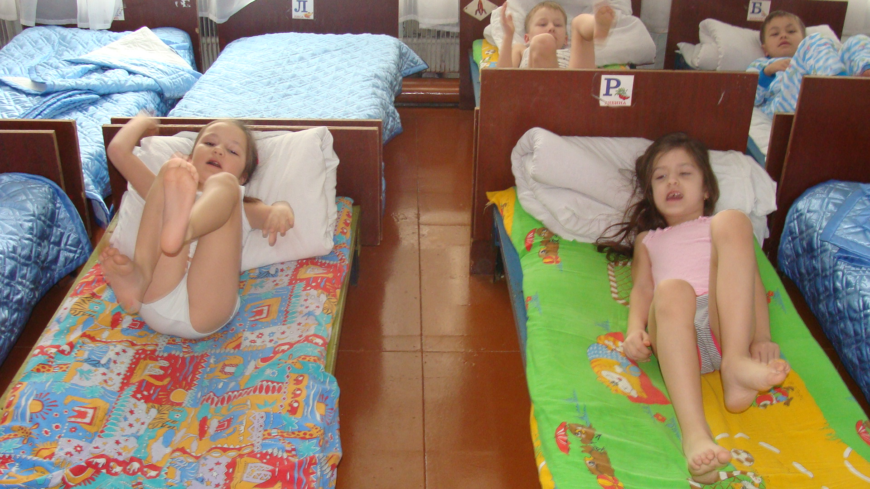

Slide 40
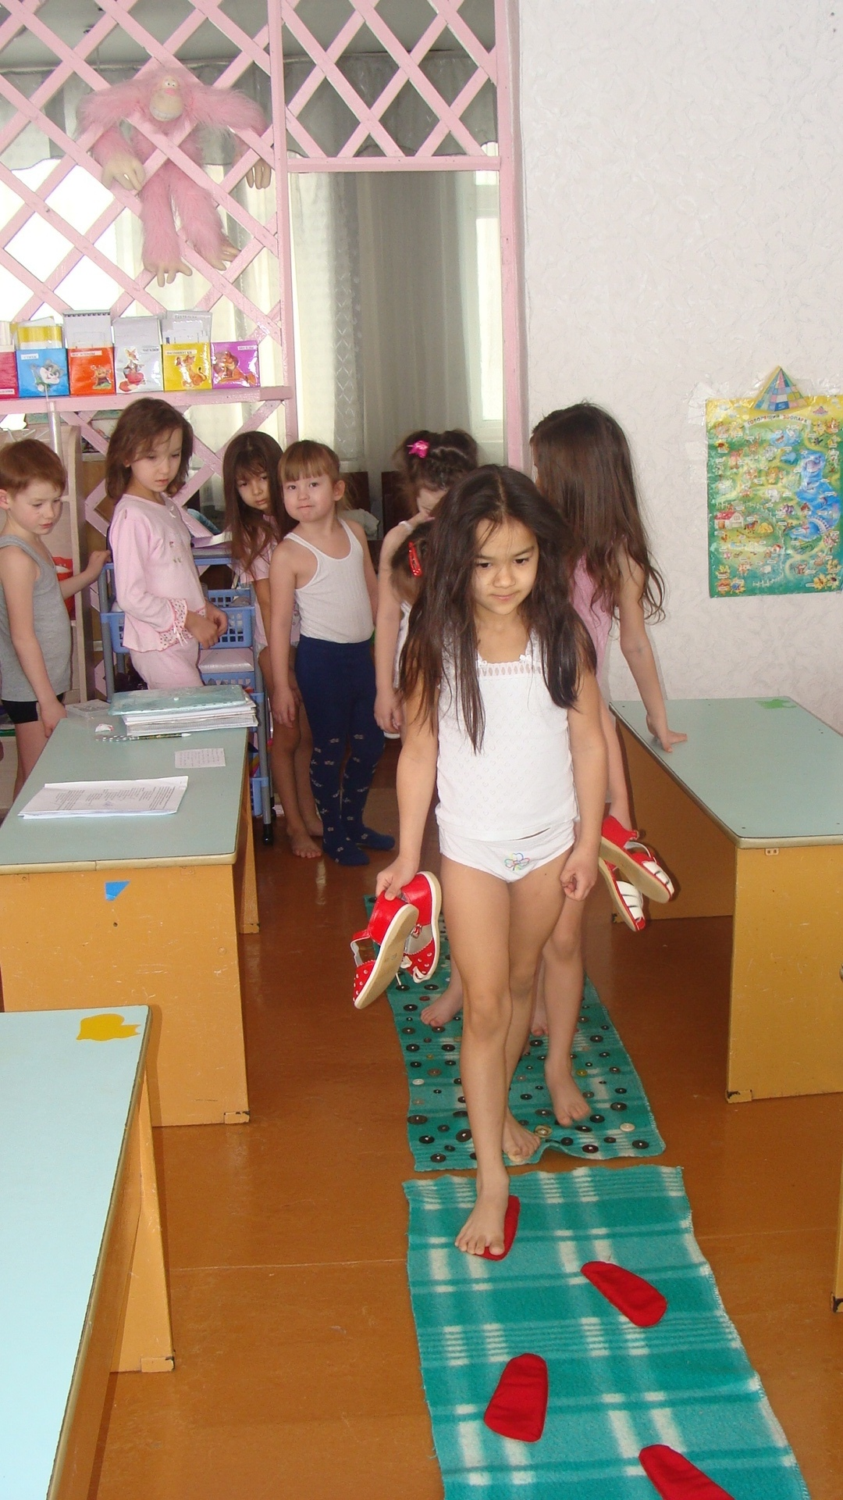

Slide 41
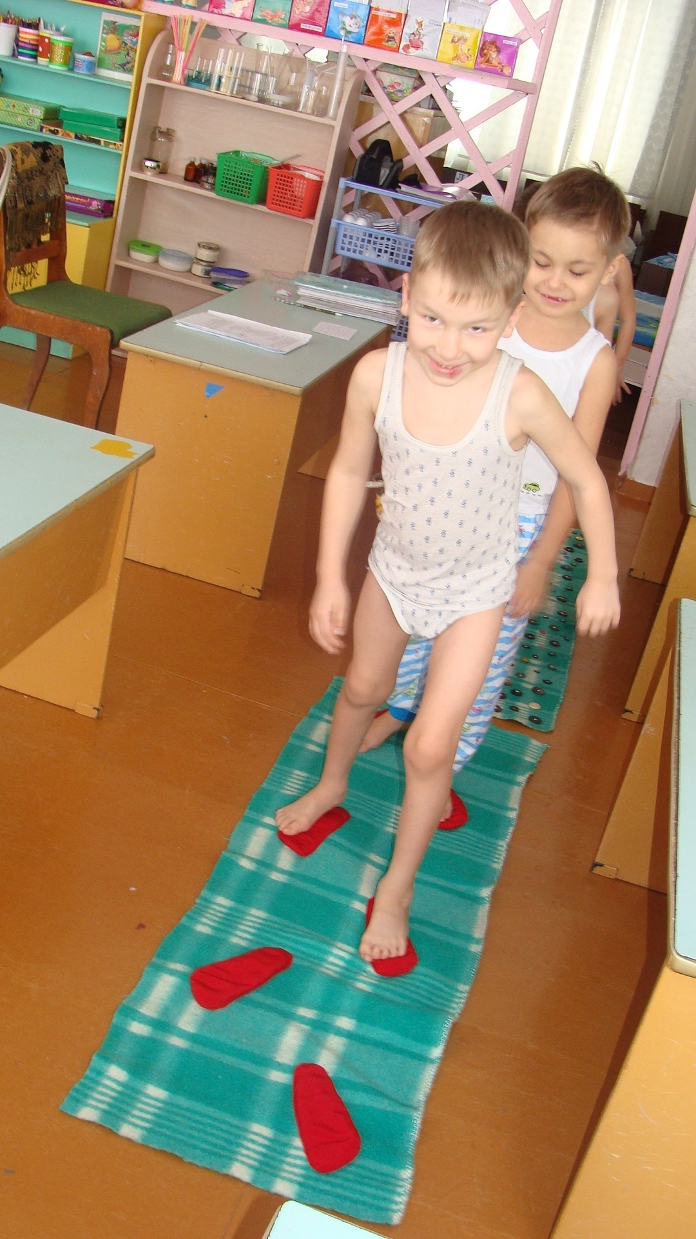

Slide 42
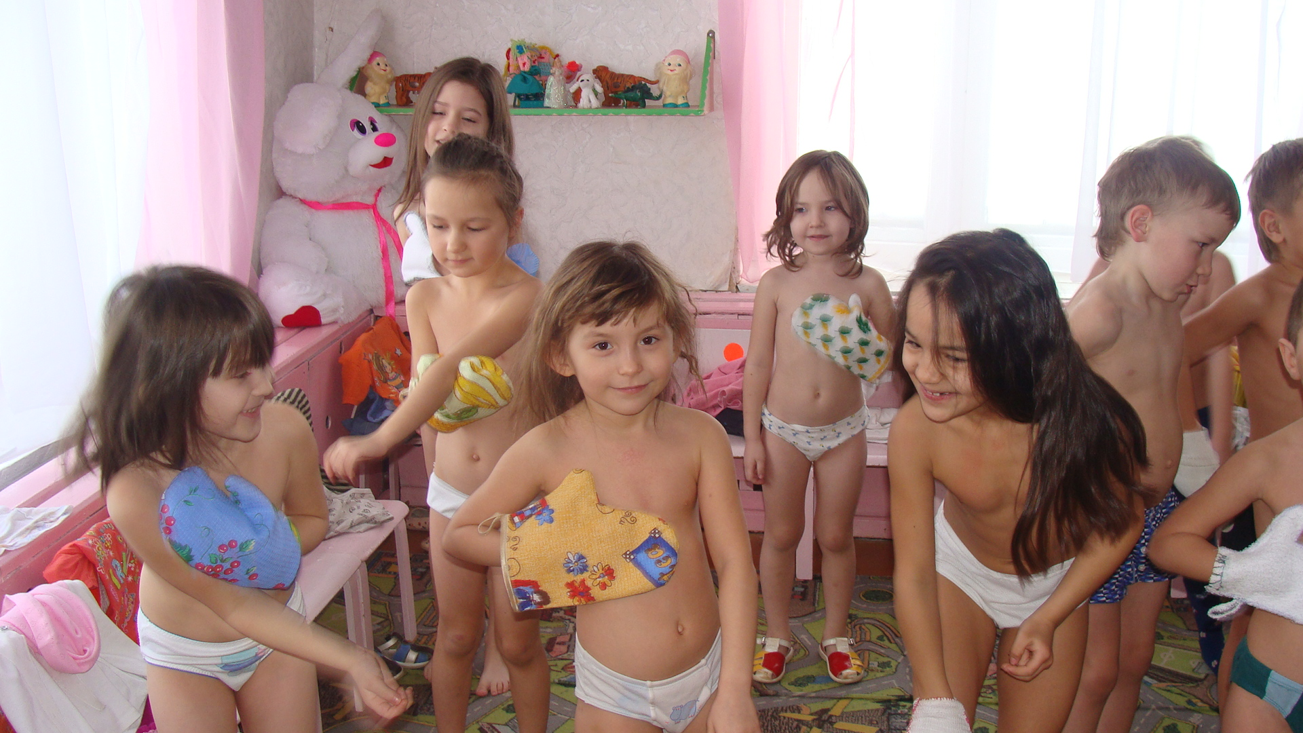

Slide 43
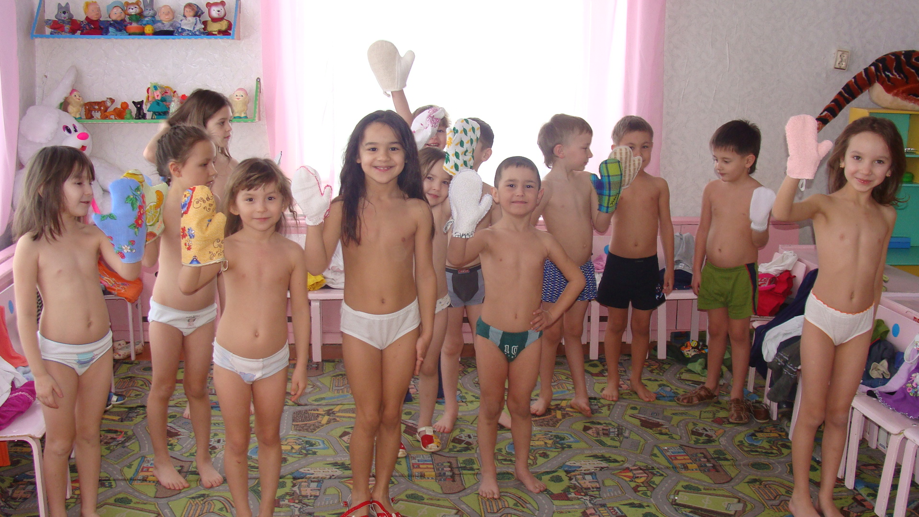

Slide 44
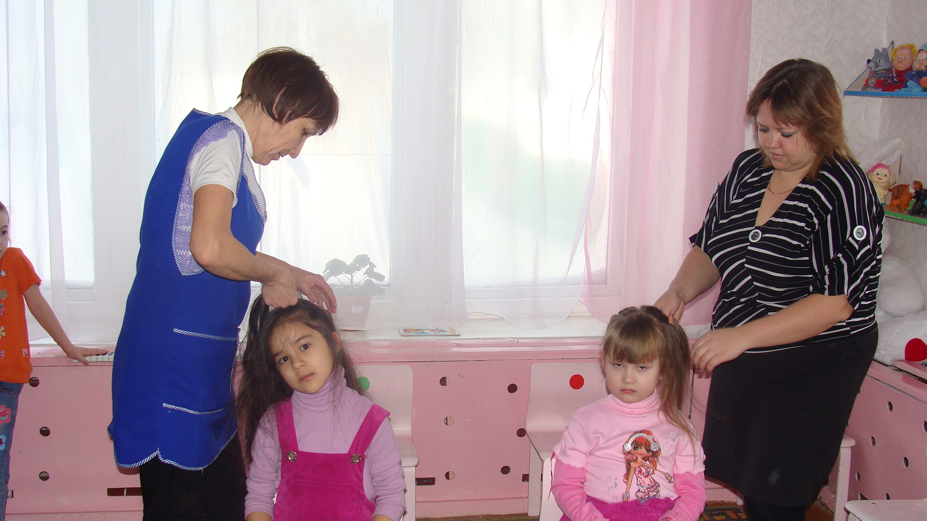

Slide 45
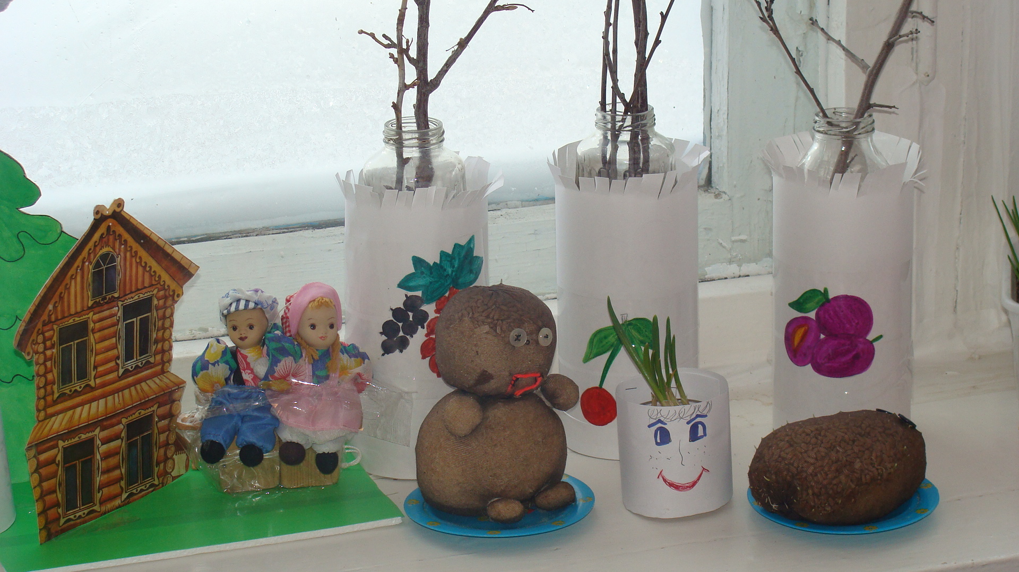
У нас есть экспериментально-исследовательские уголки

Slide 46
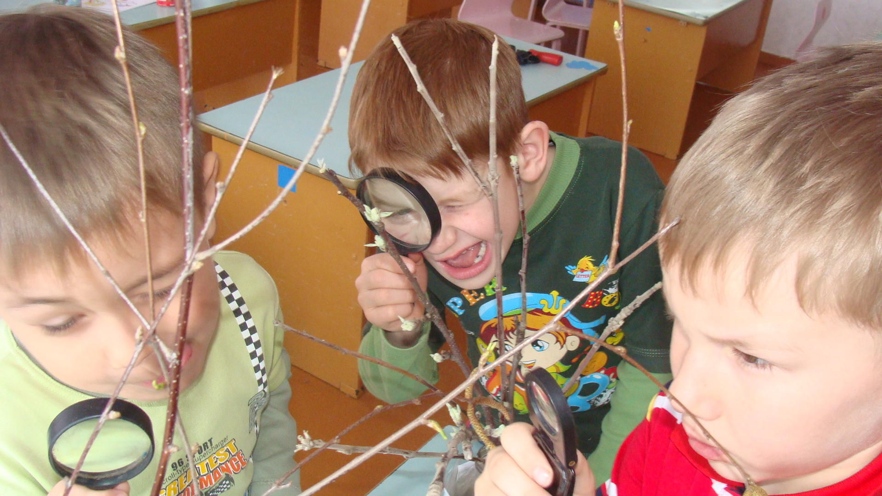
Детям интересно все познавать

Slide 47
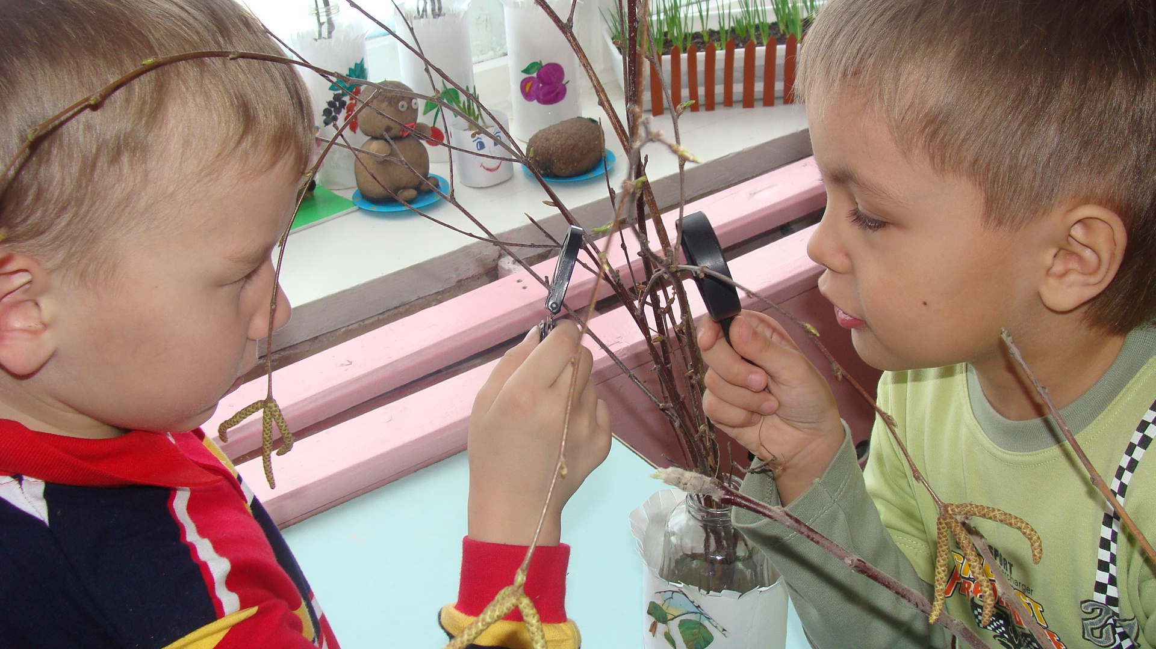

Slide 48
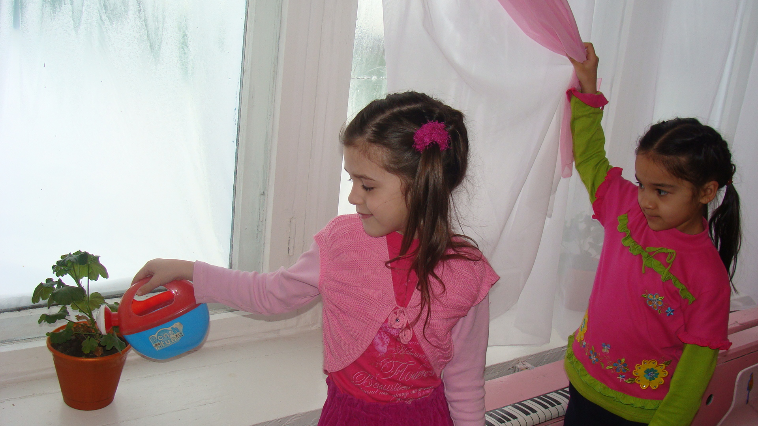

Slide 49
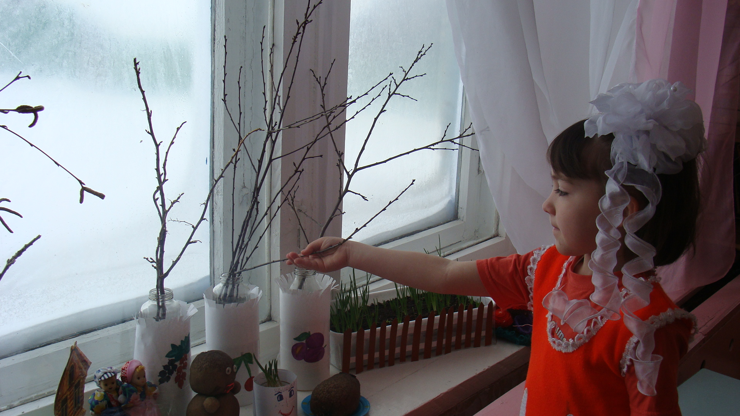

Slide 50
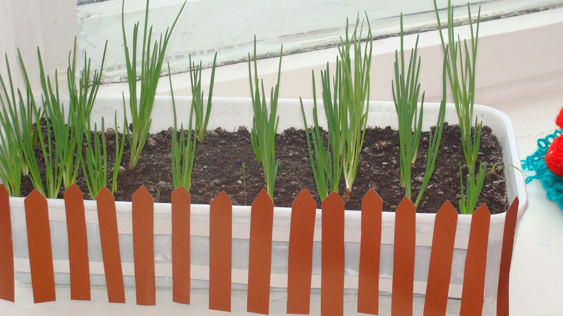

Slide 51
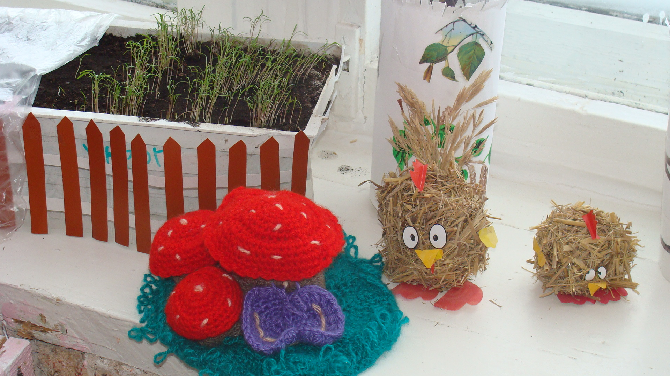

Slide 52

Так мы проводим свободное время.

Slide 53


Slide 54


Slide 55


Slide 56


Slide 57


Slide 58


Slide 59

Весело проходят у нас и мероприятия…

Slide 60


Slide 61


Slide 62


Slide 63


Slide 64

Нам радостно и весело всегда!!!

Slide 65


Slide 66
Спасибо за внимание!!!

